Slide 1
멀티미디어/문화콘텐츠

Slide 2
멀티미디어 진로
UX디자인컨설턴트, 가상현실전문가, 개인미디어콘텐츠제작자(크리에이터), 게임기획자, 드론콘텐츠전문가, 디지털큐레이터, 모바일콘텐츠개발자, 문화콘텐츠전문가, 미디어파사드디자이너, 비디오게임디자이너, 웹프로듀서

Slide 3
문화콘텐츠 진로
PD, 공연기획자, 마케터, 문화비평가, 문화콘텐츠기획자, 애플리케이션 개발자

Slide 4
멀티미디어 관련 대학 학과

Slide 5
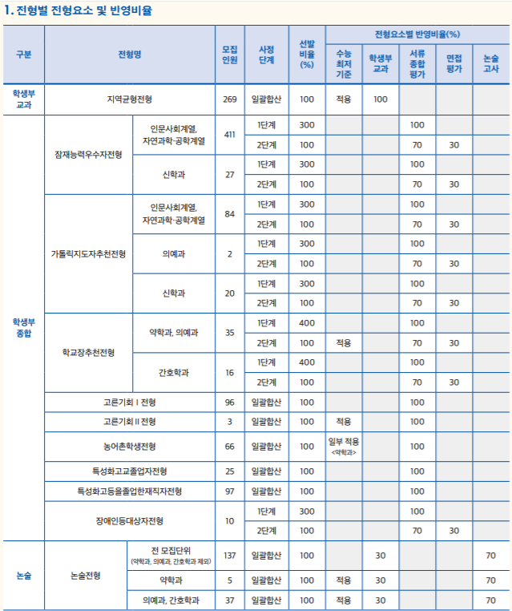
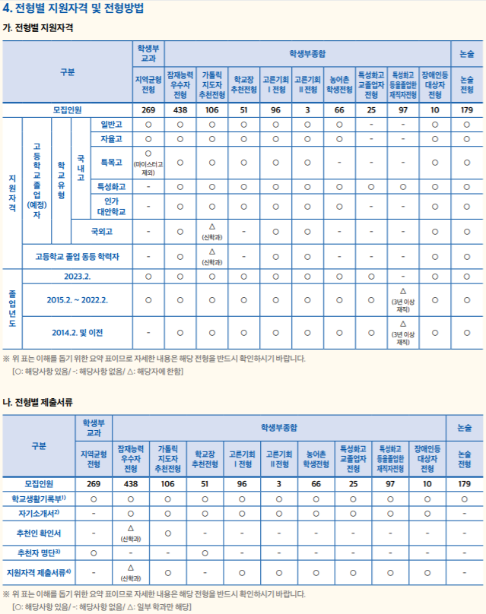
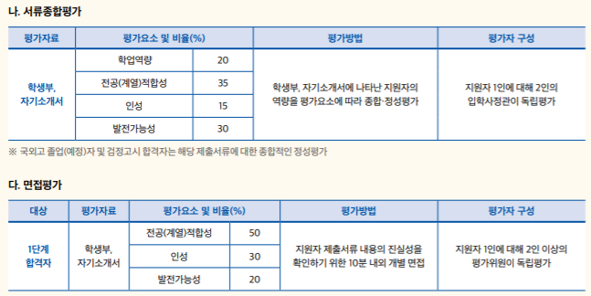
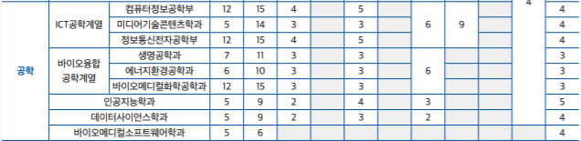
가톨릭대

Slide 6
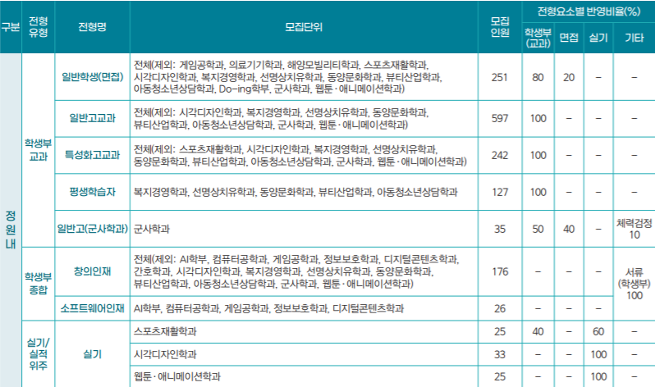

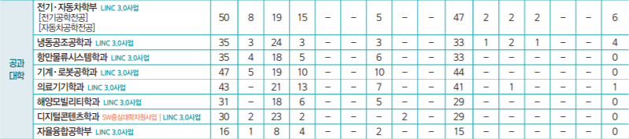
동명대

Slide 7
청운대
정원 내 전형 (홍성캠퍼스)
정원 내 전형 (인천캠퍼스)

Slide 8
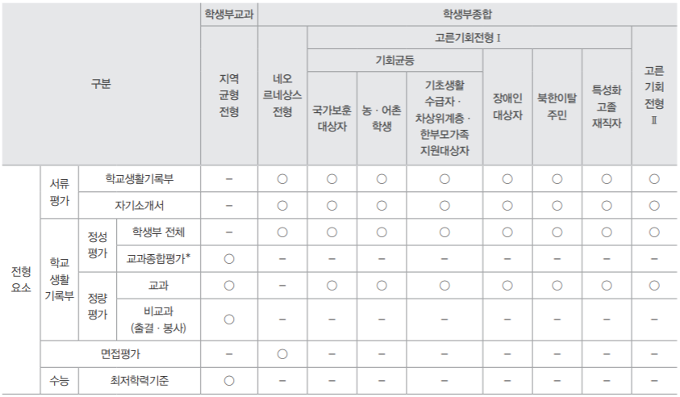
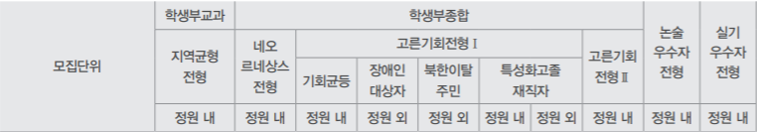
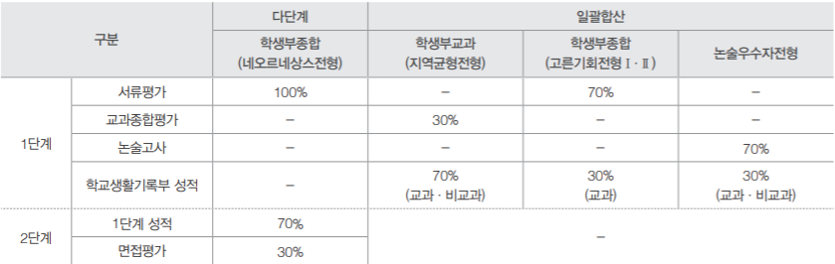
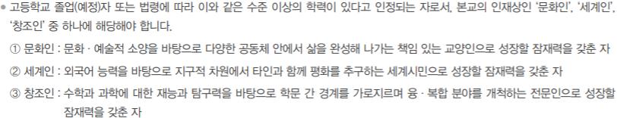
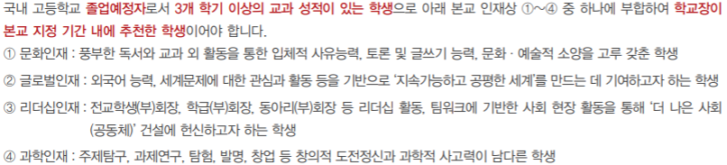
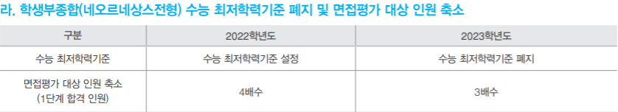
경희대
학종
지균

Slide 9
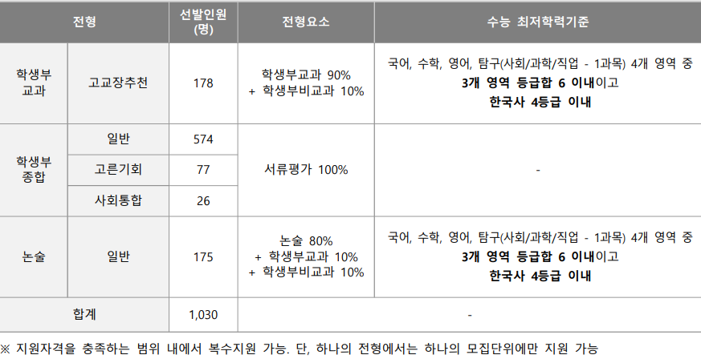


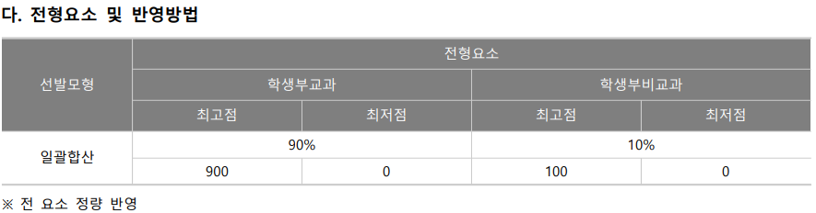
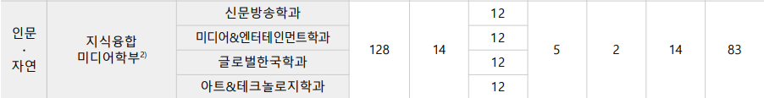
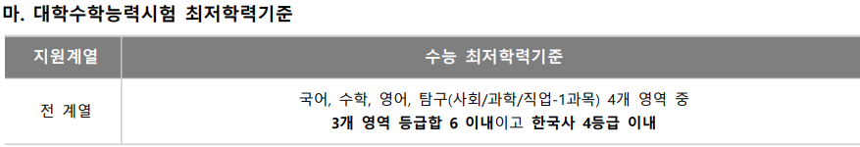
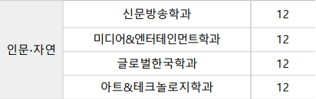
서강대
학교장 추천
학종

Slide 10
문화콘텐츠 관련 대학 학과

Slide 11
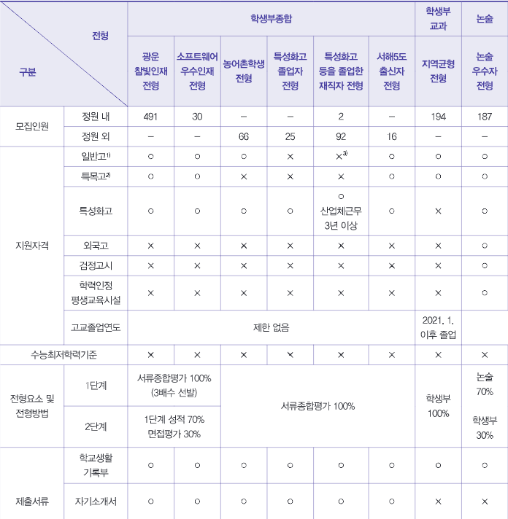

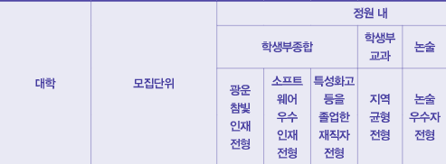
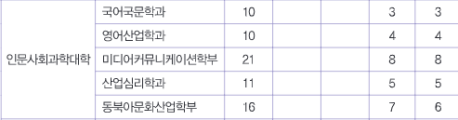
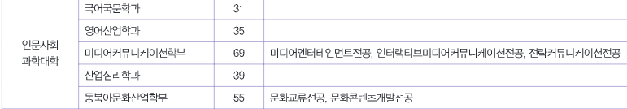
광운대

Slide 12
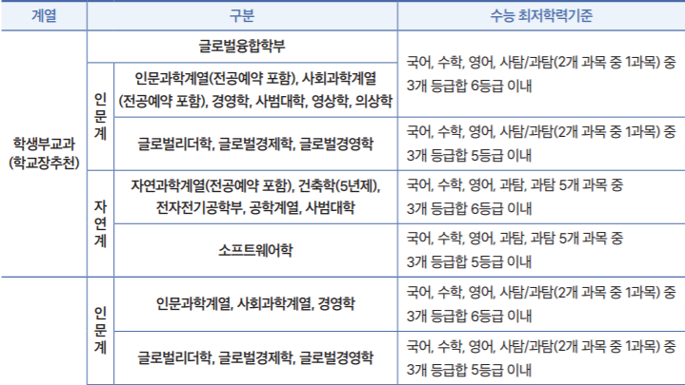

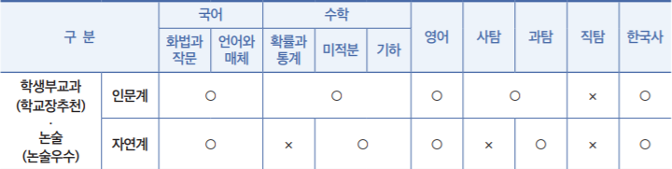
성균관대 미디어커뮤니케이션

Slide 13
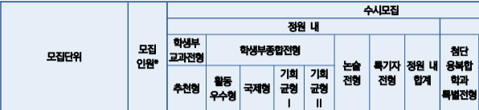
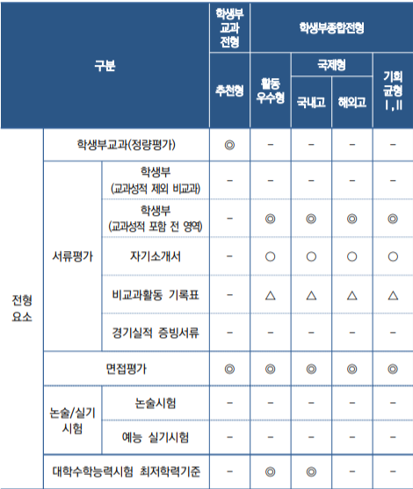
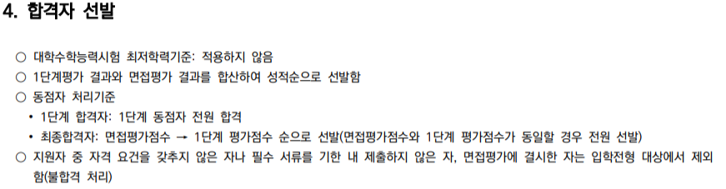
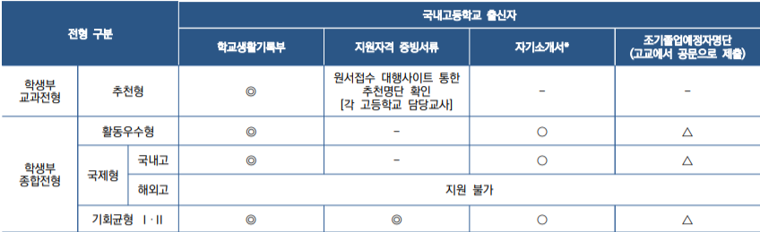
연세대 언론홍보영상학부

